Slide 1

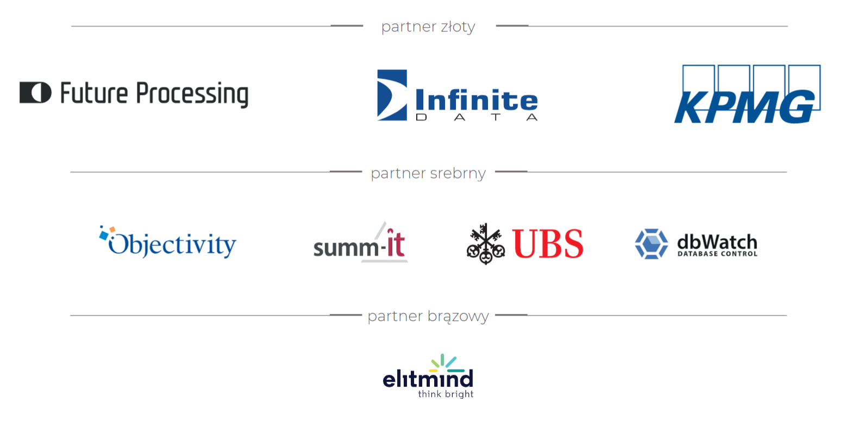

Slide 2

Raportowanie wskaźników niefinansowych w Power Platform - wyzwania i rozwiązania
Daniel Korzeniowski
Emil Gościniak

Slide 3

AGENDA
Kontekst biznesowy narzędzia analitycznego ESG;
Wymagania względem środowiska analitycznego;
Budowa autorskiego kompleksowego środowiska ESG;
Wybór ścieżki realizacji projektu;
Narzędzia wykorzystane do zbudowania środowiska;
Prezentacja uproszczonego schematu środowiska ESG;
Praktyczna prezentacja działania wszystkich elementów procesu na bazie funkcjonującego rozwiązania;
Wyzwania / ciekawostki techniczne.
Sesja pytań.

Slide 4



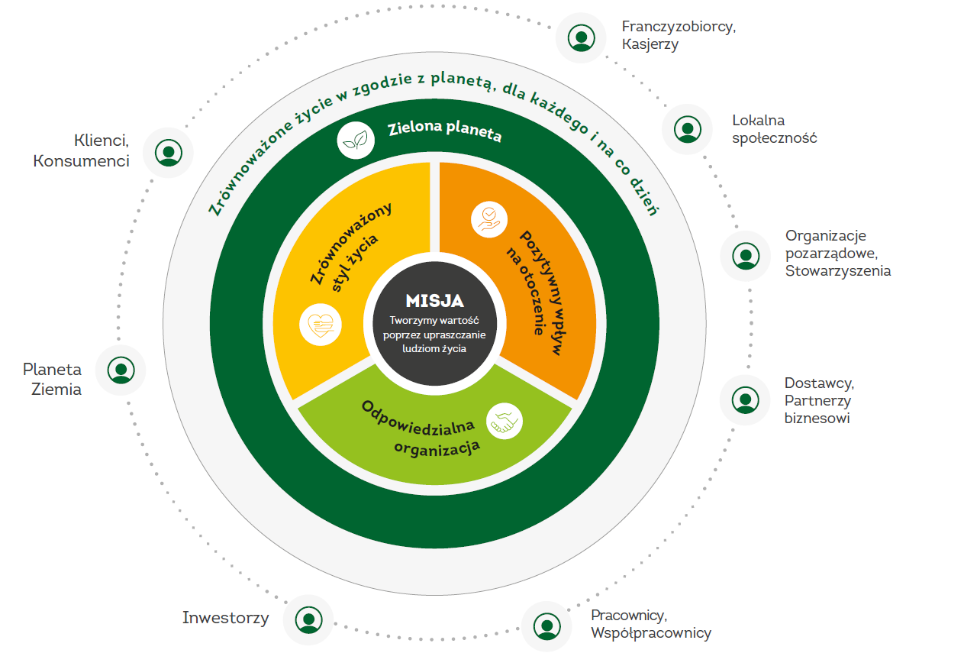
Kontekst biznesowy narzędzia analitycznego - ESG

Slide 5





Wymagania względem środowiska analitycznego ESG
Zbieranie danych z wielu różnych obszarów organizacji;
Obliczanie KPI-ów na bazie zebranych wskaźników;
Skomplikowana sieć zależności między danymi wejściowymi a KPI-ami.
Dane wejściowe i wskaźniki KPI
Produkty promujące zdrowy styl życia
NPS klientów
Wskaźnik rotacji pracowników
Zużycie energii elektrycznej / ciepła / gazu/ paliw
Emisji gazów cieplarnianych (w tonach CO2e)

Slide 6
Wymagania względem środowiska analitycznego ESG
Różne dostępy dla określonych grup uczestników procesu;
Zbudowanie flow (procesu weryfikacji i akceptacji) w procesie;
Nadawanie uprawnień i zarządzanie.
Dane wejściowe i wskaźniki KPI
Role w procesie (flow)
Tworzenie całego środowiska
Developer
Administrowanie systemem
Kontroler ESG
Data Provider
Business Owner
Zatwierdzanie obliczonych KPI-ów
Dostarczanie danych źródłowych

Slide 7

Wymagania względem środowiska analitycznego ESG
Przechowywanie załączników potwierdzających wprowadzone dane;
Tabele z logami zmian wprowadzonych w środowisku;
Dane wejściowe i wskaźniki KPI
Role w procesie (flow)
Weryfikowalność procesu

Slide 8
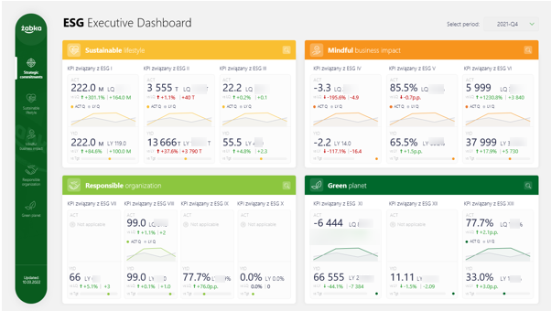
Wymagania względem środowiska analitycznego ESG
Zapewnienie raportowania obliczonych KPI w formie dashboardów;
Wizualizacja danych na różnych poziomach szczegółowości;
Dane wejściowe i wskaźniki KPI
Role w procesie (flow)
Weryfikowalność procesu
Raportowanie (dashboardy)

Slide 9

Wymagania względem środowiska analitycznego ESG
Zapewnienie możliwości automatyzacji pozyskiwania danych w kolejnych etapach projektu;
Elastyczność względem nowych KPI-ów, danych wejściowych;
Możliwość wprowadzania modyfikacji w wyniku zmian w procesie ESG.
Dane wejściowe i wskaźniki KPI
Role w procesie (flow)
Weryfikowalność procesu
Raportowanie (dashboardy)
Dalszy rozwój i automatyzacja

Slide 10








Budowa kompleksowego środowiska analitycznego ESG
Rozpoczynając prace analityczne nad zbudowaniem środowiska do funkcjonowania ESG mieliśmy 3 możliwości do wyboru…
I. Pozostanie przy stanie pierwotnym
II. Klasyczny projekt
III. Iteracyjna praca / narzędzia low code – citizen developer
Manualne zbieranie danych z całej organizacji (z prywatnych plików Excel / Word / Folderów) a następnie ich przesyłanie i potwierdzanie mailowo oraz przeliczanie i przechowywanie na współdzielonych plikach lub listach na Sharepoint.
FLOW PROCESU
Zbieranie danych
Przesyłanie
Przeliczanie i przechowywanie

Slide 11
Budowa kompleksowego środowiska analitycznego ESG
Rozpoczynając prace analityczne nad zbudowaniem środowiska do funkcjonowania ESG mieliśmy 3 możliwości do wyboru…
I. Pozostanie przy stanie pierwotnym
II. Klasyczny projekt
III. Iteracyjna praca / narzędzia low code – citizen developer
Mogliśmy też wybrać klasyczne podejście, w którym dokładnie planujemy prace i zbieramy wymagania, opracowujemy koncepcję i zgodnie z wytycznymi dostarczmy zrealizowany gotowy projekt – niestety w przypadku ESG byłoby to niemożliwe
BUDOWA ŚRODOWISKA
ZBIERANIE WYMAGAŃ DOKUMENTACJA
REALIZACJA PROJEKTU
ODDANIE GOTOWEGO NARZĘDZIA
ESG
Gotowy produkt końcowy
2020
2021
2022
2023

Slide 12







Budowa kompleksowego środowiska analitycznego ESG
Rozpoczynając prace analityczne nad zbudowaniem środowiska do funkcjonowania ESG mieliśmy 3 możliwości do wyboru…
I. Pozostanie przy stanie pierwotnym
II. Klasyczny projekt
III. Iteracyjna praca / narzędzia low code – citizen developer
Zbudowanie w sposób iteracyjny i zwinny autorskiego środowiska umożliwiającego kompleksowe i elastyczne podejście do raportowania ESG. Wykorzystanie innowacyjnych narzędzi i rozwiązań Microsoft Power Platform.
Oczekiwania
Koncepcja
Narzędzia / systemy
Realizacja
Feedback
Zebranie oczekiwań / listy niezbędnych funkcjonalności
Określenie koncepcji działania / sprawdzenie technicznych możliwości
Wybór narzędzi do realizacji danej części projektu
Zasadniczy proces deweloperski
Informacja zwrotna od biznesu / użytkowników

Slide 13

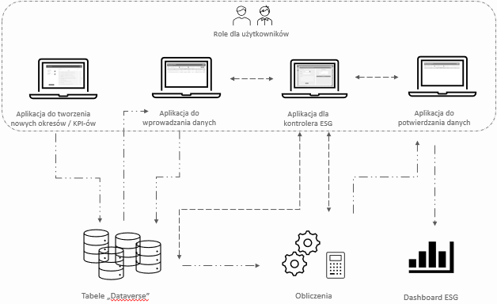

Budowa kompleksowego środowiska analitycznego ESG
Rozpoczynając prace analityczne nad zbudowaniem środowiska do funkcjonowania ESG mieliśmy 3 możliwości do wyboru…
I. Pozostanie przy stanie pierwotnym
II. Klasyczny projekt
III. Iteracyjna praca / narzędzia low code – citizen developer
Zbudowanie w sposób iteracyjny i zwinny autorskiego środowiska umożliwiającego kompleksowe i elastyczne podejście do raportowania ESG. Wykorzystanie innowacyjnych narzędzi i rozwiązań Microsoft Power Platform.
Aplikacja do wprowadzania danych
Koncepcja
Aplikacja dla Approverów
„Silnik obliczeń” oraz środowisko dla kontrolera ESG
Dashboard

Slide 14



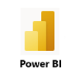
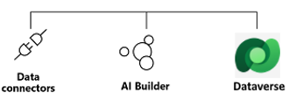

Budowa kompleksowego środowiska analitycznego ESG
Rozpoczynając prace analityczne nad zbudowaniem środowiska do funkcjonowania ESG mieliśmy 3 możliwości do wyboru…
I. Pozostanie przy stanie pierwotnym
II. Klasyczny projekt
III. Iteracyjna praca / narzędzia low code – citizen developer
Zbudowanie w sposób iteracyjny i zwinny autorskiego środowiska umożliwiającego kompleksowe i elastyczne podejście do raportowania ESG. Wykorzystanie innowacyjnych narzędzi i rozwiązań Microsoft Power Platform.
Aplikacja do wprowadzania danych
„Silnik obliczeń” oraz środowisko dla kontrolera ESG
Aplikacja dla Approverów
Dashboard
Koncepcja
Microsoft Power Platform

Slide 15





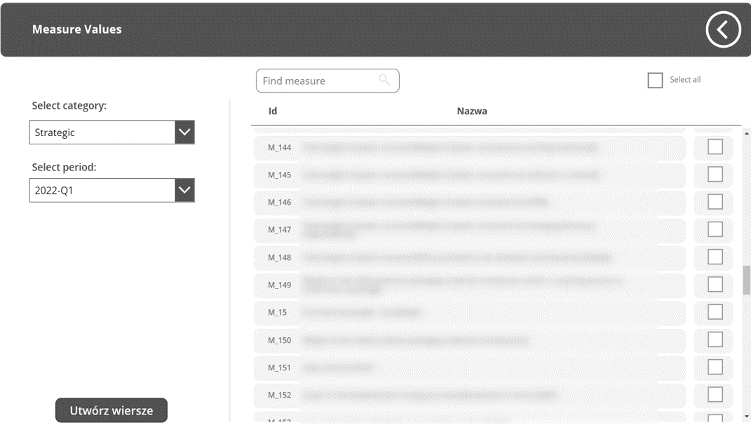
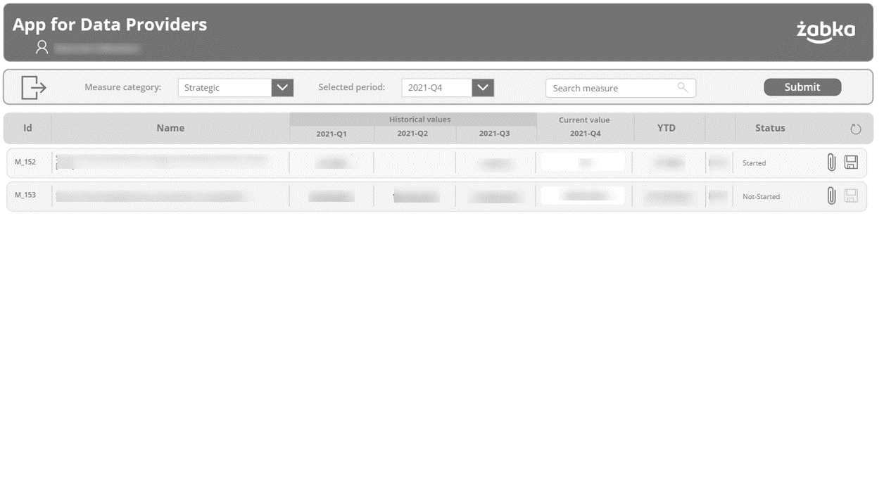
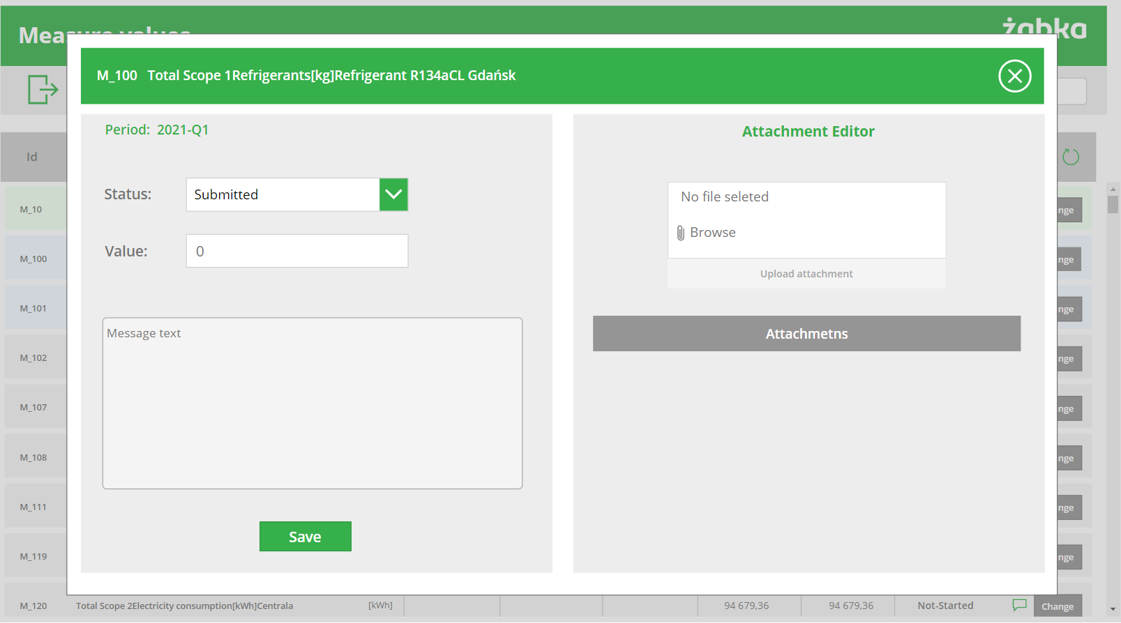
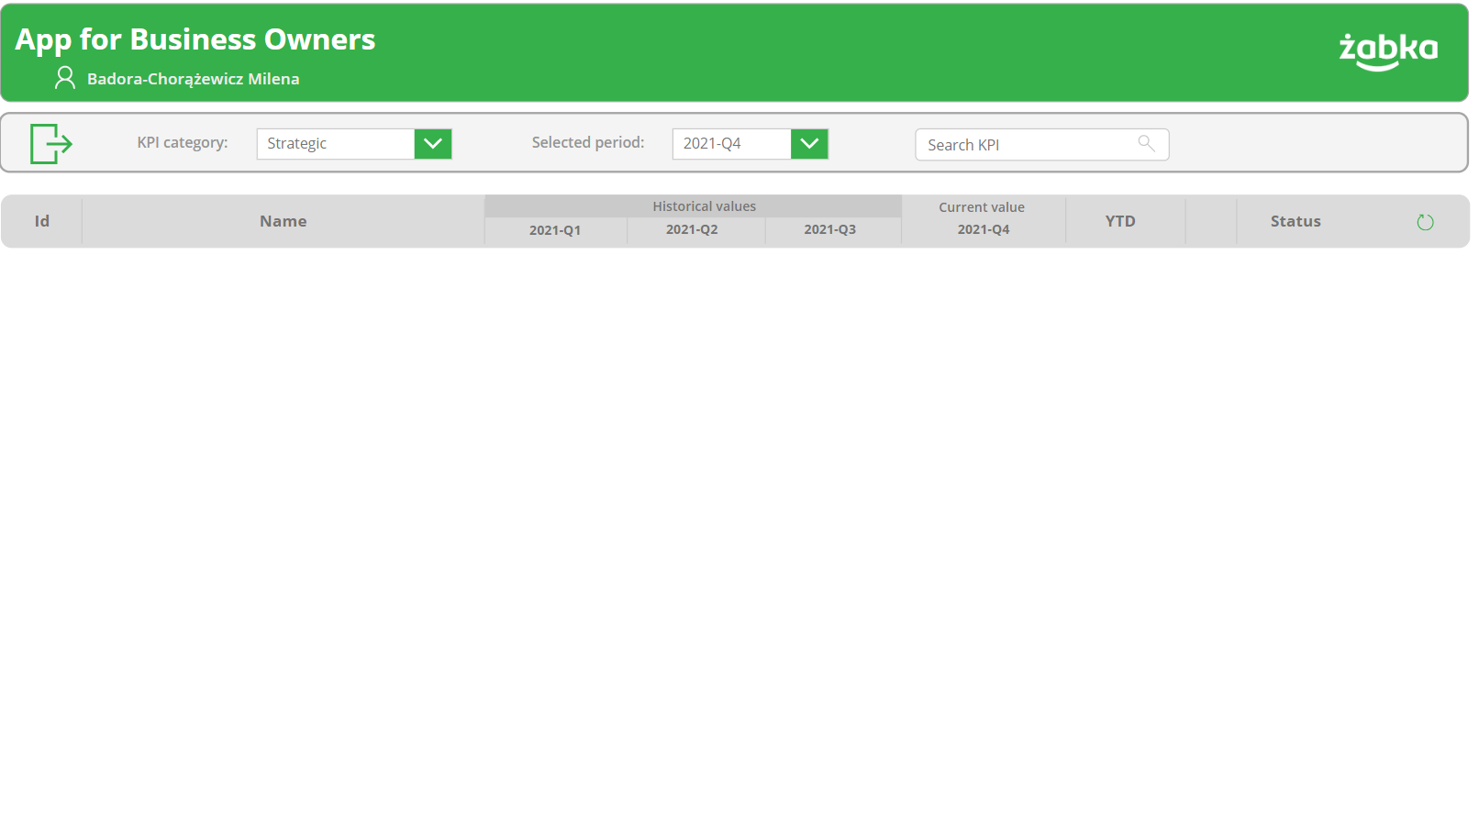









Budowa kompleksowego środowiska analitycznego ESG
Elementy środowiska
Elementy środowiska
Role dla użytkowników
Aplikacja do tworzenia nowych okresów / KPI-ów
Aplikacja do wprowadzania danych
Aplikacja dla kontrolera ESG
Aplikacja do potwierdzania danych
14 Przepływów Power Automate
4 Aplikacje Power Apps
4
Grupa AZURE AD
10 Tabel z danymi w Dataverse
2 Raporty w Power BI
Tabele „Dataverse”
Obliczenia
Dashboard ESG

Slide 16


Budowa kompleksowego środowiska analitycznego ESG
Elementy środowiska
Role dla użytkowników
Elementy środowiska
4 Aplikacje Power Apps
Aplikacja do tworzenia nowych okresów / KPI-ów
Aplikacja do wprowadzania danych
Aplikacja dla kontrolera ESG
Aplikacja do potwierdzania danych
14 Przepływów Power Automate
4
Grupa AZURE AD
10 Tabel z danymi w Dataverse
2 Raporty w Power BI
Tabele „Dataverse”
Obliczenia
Dashboard ESG

Slide 17

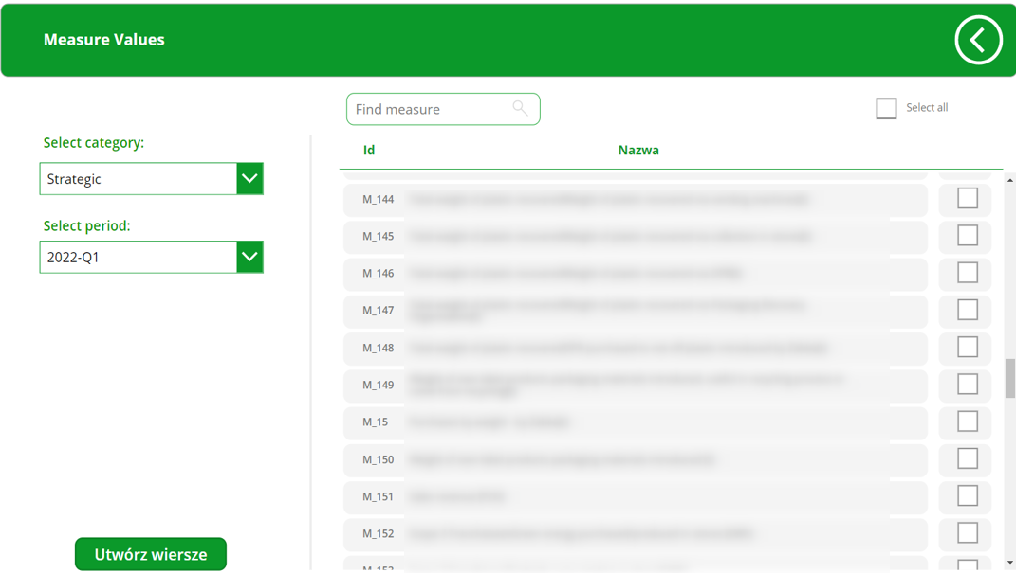
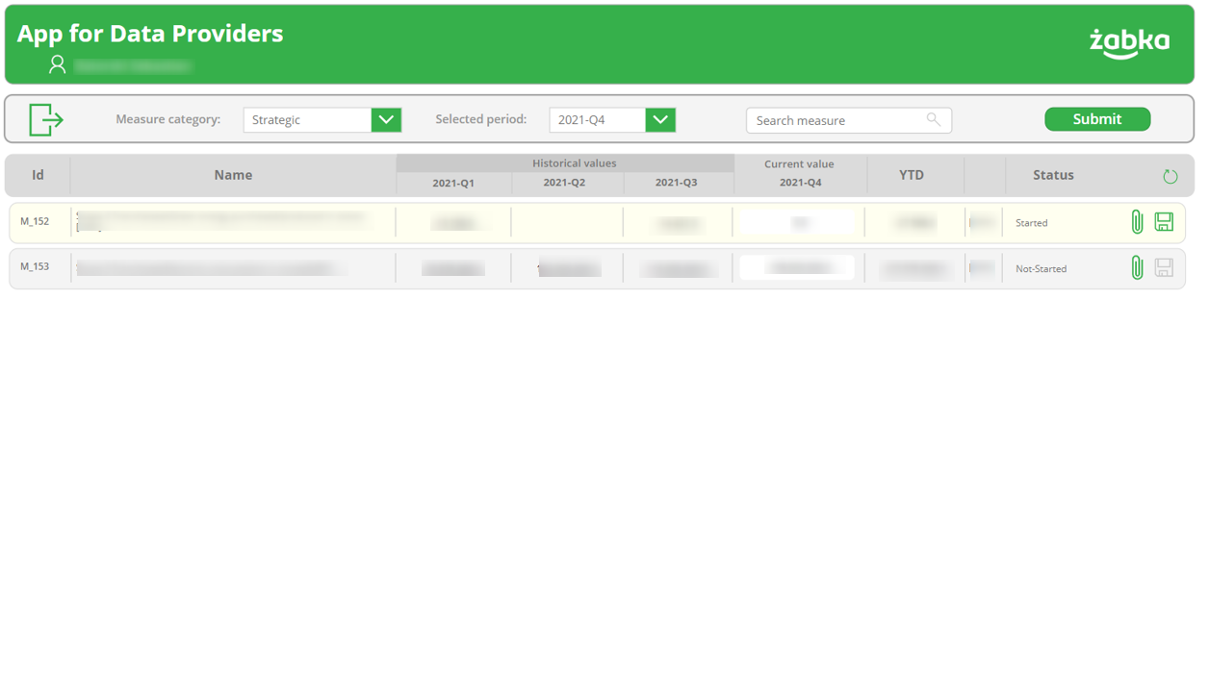
Budowa kompleksowego środowiska analitycznego ESG
Elementy środowiska
Elementy środowiska
4 Aplikacje Power Apps
Aplikacja do tworzenia nowych okresów / KPI-ów
Aplikacja dla kontrolera ESG
14 Przepływów Power Automate
4
Grupa AZURE AD
10 Tabel z danymi w Dataverse
2 Raporty w Power BI
Aplikacja do wprowadzania danych
Aplikacja do potwierdzania danych

Slide 18
Budowa kompleksowego środowiska analitycznego ESG
Elementy środowiska
Elementy środowiska
Role dla użytkowników
Aplikacja do tworzenia nowych okresów / KPI-ów
Aplikacja do wprowadzania danych
Aplikacja dla kontrolera ESG
Aplikacja do potwierdzania danych
14 Przepływów Power Automate
4 Aplikacje Power Apps
4
Grupa AZURE AD
10 Tabel z danymi w Dataverse
2 Raporty w Power BI
Tabele „Dataverse”
Obliczenia
Dashboard ESG

Slide 19


Budowa kompleksowego środowiska analitycznego ESG
Elementy środowiska
Elementy środowiska
Role dla użytkowników
10 Tabel z danymi w Dataverse
Aplikacja do tworzenia nowych okresów / KPI-ów
Aplikacja do wprowadzania danych
Aplikacja dla kontrolera ESG
Aplikacja do potwierdzania danych
14 Przepływów Power Automate
4 Aplikacje Power Apps
4
Grupa AZURE AD
2 Raporty w Power BI
Tabele „Dataverse”
Obliczenia
Dashboard ESG

Slide 20
Budowa kompleksowego środowiska analitycznego ESG
Elementy środowiska
Elementy środowiska
Role dla użytkowników
Aplikacja do tworzenia nowych okresów / KPI-ów
Aplikacja do wprowadzania danych
Aplikacja dla kontrolera ESG
Aplikacja do potwierdzania danych
14 Przepływów Power Automate
4 Aplikacje Power Apps
4
Grupa AZURE AD
10 Tabel z danymi w Dataverse
2 Raporty w Power BI
Tabele „Dataverse”
Obliczenia
Dashboard ESG

Slide 21



Budowa kompleksowego środowiska analitycznego ESG
Elementy środowiska
Elementy środowiska
Role dla użytkowników
14 Przepływów Power Automate
Aplikacja do tworzenia nowych okresów / KPI-ów
Aplikacja do wprowadzania danych
Aplikacja dla kontrolera ESG
Aplikacja do potwierdzania danych
4 Aplikacje Power Apps
4
Grupa AZURE AD
10 Tabel z danymi w Dataverse
2 Raporty w Power BI
Tabele „Dataverse”
Obliczenia
Dashboard ESG

Slide 22
Budowa kompleksowego środowiska analitycznego ESG
Elementy środowiska
Elementy środowiska
Role dla użytkowników
Aplikacja do tworzenia nowych okresów / KPI-ów
Aplikacja do wprowadzania danych
Aplikacja dla kontrolera ESG
Aplikacja do potwierdzania danych
14 Przepływów Power Automate
4 Aplikacje Power Apps
4
Grupa AZURE AD
10 Tabel z danymi w Dataverse
2 Raporty w Power BI
Tabele „Dataverse”
Obliczenia
Dashboard ESG

Slide 23




Budowa kompleksowego środowiska analitycznego ESG
Elementy środowiska
Elementy środowiska
Role dla użytkowników
2 Raporty w Power BI
Aplikacja do tworzenia nowych okresów / KPI-ów
Aplikacja do wprowadzania danych
Aplikacja dla kontrolera ESG
Aplikacja do potwierdzania danych
14 Przepływów Power Automate
4 Aplikacje Power Apps
4
Grupa AZURE AD
10 Tabel z danymi w Dataverse
Tabele „Dataverse”
Obliczenia
Dashboard ESG

Slide 24
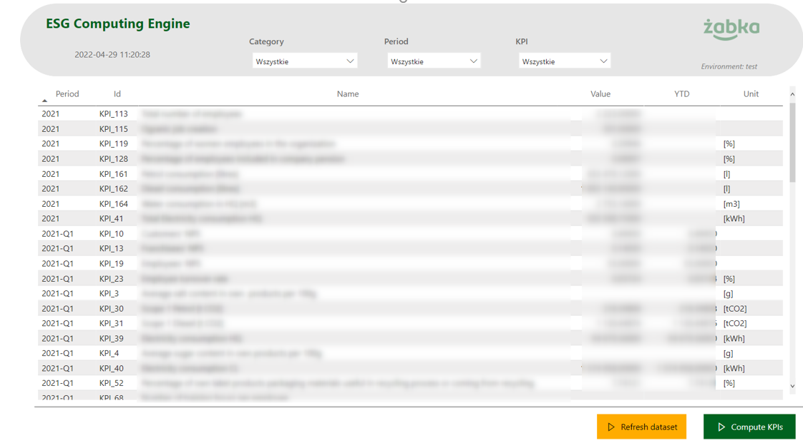
Budowa kompleksowego środowiska analitycznego ESG
Elementy środowiska
Elementy środowiska
2 Raporty w Power BI
Dashboard ESG
14 Przepływów Power Automate
4 Aplikacje Power Apps
4
Grupa AZURE AD
10 Tabel z danymi w Dataverse
Obliczenia

Slide 25
Budowa kompleksowego środowiska analitycznego ESG
Elementy środowiska
Elementy środowiska
Role dla użytkowników
Aplikacja do tworzenia nowych okresów / KPI-ów
Aplikacja do wprowadzania danych
Aplikacja dla kontrolera ESG
Aplikacja do potwierdzania danych
14 Przepływów Power Automate
4 Aplikacje Power Apps
4
Grupa AZURE AD
10 Tabel z danymi w Dataverse
2 Raporty w Power BI
Tabele „Dataverse”
Obliczenia
Dashboard ESG

Slide 26



Budowa kompleksowego środowiska analitycznego ESG
Elementy środowiska
Elementy środowiska
Role dla użytkowników
4
Grupa AZURE AD
Aplikacja do tworzenia nowych okresów / KPI-ów
Aplikacja do wprowadzania danych
Aplikacja dla kontrolera ESG
Aplikacja do potwierdzania danych
14 Przepływów Power Automate
4 Aplikacje Power Apps
10 Tabel z danymi w Dataverse
2 Raporty w Power BI
Tabele „Dataverse”
Obliczenia
Dashboard ESG

Slide 27





Model zarządzania uprawnieniami
Cel
Jak zarządzać nadawaniem uprawnień w środowisku?
Opis
Miejsce, pozwalające na przypisanie odpowiedniej roli użytkownikowi zależnej od jego członkostwa w grupie zabezpieczeń Azure Active Directory. Wykorzystanie power automate do budowy przepływu nadającego członkostwo w odpowiedniej grupie AD zsynchronizowanej z zespołem zabezpieczeń w środowisku Power Platform.
Środowisko skojarzone z grupą zabezpieczeń AD
Wyzwania
Zespoły i role zabezpieczeń w środowisku Power Platform
brak możliwości wyzwolenia flow z poziomu usługi power automate (brak wyzwalaczy dla usługi AD);
Kontroler ESG, który nadaje dostępy nie ma uprawnień do portalu Azure;
Konieczność nadawania uprawnień podwójnie jeden raz w Azure AD i kolejny w Środowisku Power Platform
Przypisanie roli na bazie grup AD

Slide 28

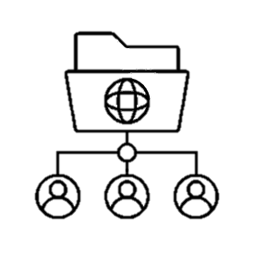



Model zarządzania uprawnieniami
Cel
Jak zarządzać nadawaniem uprawnień w środowisku?
Kroki
Active Directory
Środowisko skojarzone z grupą zabezpieczeń AD
Grupa zabezpieczeń AD środowiska
Administratorzy
Kontrolerzy
Użytkownicy końcowi
Zespoły i role zabezpieczeń w środowisku Power Platform
Środowisko
Przypisanie roli na bazie grup AD
Tabele
Aplikacje
Zespoły zabezpieczeń
Role zabezpieczeń

Slide 29
Model zarządzania uprawnieniami
Cel
Jak zarządzać nadawaniem uprawnień w środowisku?
Kroki
Active Directory
Środowisko skojarzone z grupą zabezpieczeń AD
Grupa zabezpieczeń AD środowiska
Administratorzy
Kontrolerzy
Użytkownicy końcowi
Zespoły i role zabezpieczeń w środowisku Power Platform
Środowisko
Przypisanie roli na bazie grup AD
Tabele
Aplikacje
Zespoły zabezpieczeń
Role zabezpieczeń

Slide 30
Model zarządzania uprawnieniami
Cel
Jak zarządzać nadawaniem uprawnień w środowisku?
Kroki
Grupa zabezpieczeń AD środowiska
Środowisko
Środowisko skojarzone z grupą zabezpieczeń AD
Administratorzy
Kontrolerzy
Użytkownicy końcowi
Zespoły i role zabezpieczeń w środowisku Power Platform
Tabela Person
Pole AD Role
Zespoły zabezpieczeń
Role zabezpieczeń
Przypisanie roli na bazie grup AD
Tabela AADGroup
Aplikacje

Slide 31
Budowa kompleksowego środowiska analitycznego ESG
Elementy środowiska
Główne kroki procesu
Role dla użytkowników
Przygotowanie mierników / KPI na nowy okres
Aplikacja do tworzenia nowych okresów / KPI-ów
Aplikacja do wprowadzania danych
Aplikacja dla kontrolera ESG
Aplikacja do potwierdzania danych
Zbieranie danych źródłowych od Data Providerów
Weryfikacja danych wejściowych przez Kontrolera ESG
Obliczanie wartości KPI-ów
Potwierdzanie KPI-ów przez BO
Tabele „Dataverse”
Obliczenia
Dashboard ESG
Wizualizacja

Slide 32









Budowa kompleksowego środowiska analitycznego ESG
Elementy środowiska
Główne kroki procesu
Role dla użytkowników
Przygotowanie mierników / KPI na nowy okres
Aplikacja do tworzenia nowych okresów / KPI-ów
Aplikacja do wprowadzania danych
Aplikacja dla kontrolera ESG
Aplikacja do potwierdzania danych
Zbieranie danych źródłowych od Data Providerów
Weryfikacja danych wejściowych przez Kontrolera ESG
Obliczanie wartości KPI-ów
Potwierdzanie KPI-ów przez BO
Tabele „Dataverse”
Obliczenia
Dashboard ESG
Wizualizacja

Slide 33

Budowa kompleksowego środowiska analitycznego ESG
Elementy środowiska
Główne kroki procesu
Role dla użytkowników
Przygotowanie mierników / KPI na nowy okres
Aplikacja do tworzenia nowych okresów / KPI-ów
Aplikacja do wprowadzania danych
Aplikacja dla kontrolera ESG
Aplikacja do potwierdzania danych
Zbieranie danych źródłowych od Data Provider-ów
Weryfikacja danych wejściowych przez Kontrolera ESG
Obliczanie wartości KPI-ów
Potwierdzanie KPI-ów przez BO
Tabele „Dataverse”
Obliczenia
Dashboard ESG
Wizualizacja

Slide 34

Budowa kompleksowego środowiska analitycznego ESG
Elementy środowiska
Główne kroki procesu
Role dla użytkowników
Przygotowanie mierników / KPI na nowy okres
Aplikacja do tworzenia nowych okresów / KPI-ów
Aplikacja do wprowadzania danych
Aplikacja dla kontrolera ESG
Aplikacja do potwierdzania danych
Zbieranie danych źródłowych od Data Providerów
Weryfikacja danych wejściowych przez Kontrolera ESG
Obliczanie wartości KPI-ów
Potwierdzanie KPI-ów przez BO
Tabele „Dataverse”
Obliczenia
Dashboard ESG
Wizualizacja

Slide 35


Budowa kompleksowego środowiska analitycznego ESG
Elementy środowiska
Główne kroki procesu
Role dla użytkowników
Przygotowanie mierników / KPI na nowy okres
Aplikacja do tworzenia nowych okresów / KPI-ów
Aplikacja do wprowadzania danych
Aplikacja dla kontrolera ESG
Aplikacja do potwierdzania danych
Zbieranie danych źródłowych od Data Providerów
Weryfikacja danych wejściowych przez Kontrolera ESG
Obliczanie wartości KPI-ów
Potwierdzanie KPI-ów przez BO
Tabele „Dataverse”
Obliczenia
Dashboard ESG
Wizualizacja

Slide 36

Proces obliczania głównych KPIs
Cel
W jaki sposób i gdzie przeliczać główne wskaźniki?
Opis
Wykorzystanie zestawu danych usługi Power BI oraz języka DAX do obliczenia głównych wskaźników na podstawie wprowadzanych miar. Integracja z usługą power automate w celu przesyłania obliczonych danych do docelowego środowiska i zapis do tabeli dataverse.
Wykorzystanie miar języka DAX jako silnika obliczeniowego
Wyzwania
Przycisk Power Automate i integracja z zestawem danych
Budowa modelu danych w usłudze Power BI
Utworzenie miar języka DAX w celu obliczania wskaźników za wybrany okres
Znalezienie sposobu na przesłanie danych z usługi Power BI do tabeli dataverse w osobnym środowisku
Transfer danych między środowiskami

Slide 37
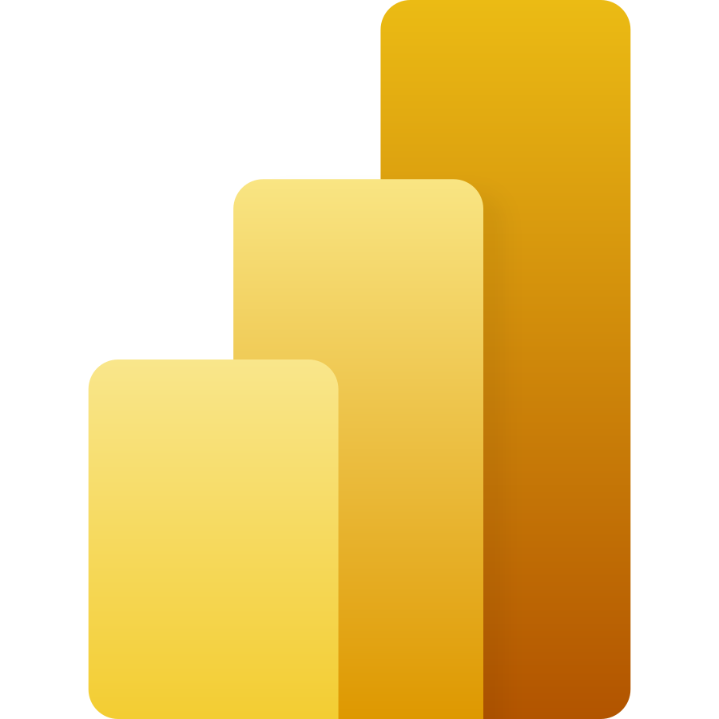
Proces obliczania głównych KPIs
Cel
W jaki sposób i gdzie przeliczać główne wskaźniki?
Kroki
Wykorzystanie miar języka DAX jako silnika obliczeniowego
KPI_10 =
VAR __PERIOD = MAX(zabka_kpivalue[zabka_periodname])
VAR __M_1 = LOOKUPVALUE(
zabka_measurevalue[zabka_value],
zabka_measure[zabka_name], "M_1",
zabka_measurevalue[zabka_periodname], __PERIOD )
VAR __M_2 = LOOKUPVALUE(
zabka_measurevalue[zabka_value],
zabka_measure[zabka_name], "M_2",
zabka_measurevalue[zabka_periodname], __PERIOD )
RETURN
(__M_1 - __M_2) / 100
Power BI
Tabele dataverse
Przycisk Power Automate i integracja z zestawem danych
Transfer danych między środowiskami

Slide 38
Proces obliczania głównych KPIs
Cel
W jaki sposób i gdzie przeliczać główne wskaźniki?
Kroki
Środowisko główne
Środowisko ESG
Wykorzystanie miar języka DAX jako silnika obliczeniowego
Power BI
Przycisk Power Automate i integracja z zestawem danych
Tabele dataverse
Transfer danych między środowiskami
KPIs

Slide 39


Proces obliczania głównych KPIs
Cel
W jaki sposób i gdzie przeliczać główne wskaźniki?
Kroki
Środowisko główne
Środowisko ESG
Wykorzystanie miar języka DAX jako silnika obliczeniowego
Power BI
Przycisk Power Automate i integracja z zestawem danych
Tabele dataverse
Transfer danych między środowiskami
KPIs

Slide 40
Budowa kompleksowego środowiska analitycznego ESG
Elementy środowiska
Główne kroki procesu
Role dla użytkowników
Przygotowanie mierników / KPI na nowy okres
Aplikacja do tworzenia nowych okresów / KPI-ów
Aplikacja do wprowadzania danych
Aplikacja dla kontrolera ESG
Aplikacja do potwierdzania danych
Zbieranie danych źródłowych od Data Providerów
Weryfikacja danych wejściowych przez Kontrolera ESG
Obliczanie wartości KPI-ów
Potwierdzanie KPI-ów przez BO
Tabele „Dataverse”
Obliczenia
Dashboard ESG
Wizualizacja

Slide 41
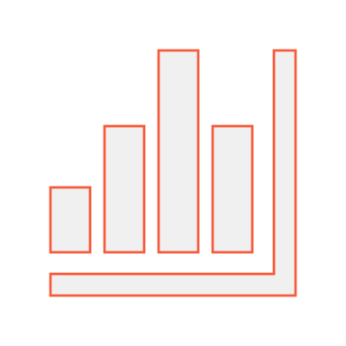
Budowa kompleksowego środowiska analitycznego ESG
Elementy środowiska
Główne kroki procesu
Role dla użytkowników
Przygotowanie mierników / KPI na nowy okres
Aplikacja do tworzenia nowych okresów / KPI-ów
Aplikacja do wprowadzania danych
Aplikacja dla kontrolera ESG
Aplikacja do potwierdzania danych
Zbieranie danych źródłowych od Data Providerów
Weryfikacja danych wejściowych przez Kontrolera ESG
Obliczanie wartości KPI-ów
Potwierdzanie KPI-ów przez BO
Tabele „Dataverse”
Obliczenia
Dashboard ESG
Wizualizacja

Slide 42






Stan aktualny – ESG w liczbach
Ilość danych wejściowych
Raportowanych i obliczanych wskaźników KPI
Osoby zaangażowane w proces
Załączniki potwierdzające wpisane wartości
Liczba rekordów
297
120
57
904
1.464

Slide 43
Sesja Pytań

